Slide 1

Применение триггеров
в презентации

Slide 2



В программе PowerPoint можно создавать различные эффекты анимации
Одним из таких средств создания является триггер

Slide 3

С помощью триггера можно задать действие любому объекту. Причем последовательность этих действий мы можем выбирать в зависимости от желания и ситуации.
Открывать задание можно по мере его выполнения.
Щелчок левой кнопкой мыши по объекту анимирует его, заставляя выполнять заранее заданное действие.

Slide 4
Содержание
Создание слайда с триггерами
Создание игры с применением триггеров
Создание теста при помощи триггеров

Slide 5
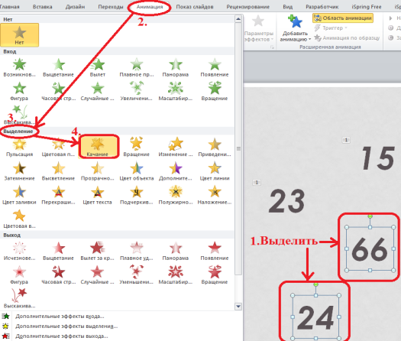

Создание слайда с триггерами
1. Присваиваем объектам, кроме правильных, анимацию выхода (например «исчезновение»), а нужным объектам – выделение (например «качание»).

Slide 6
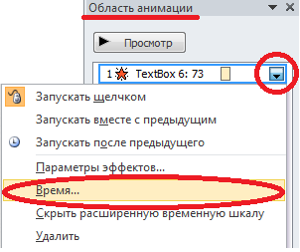
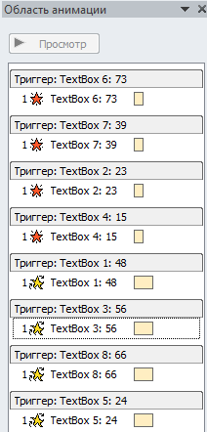
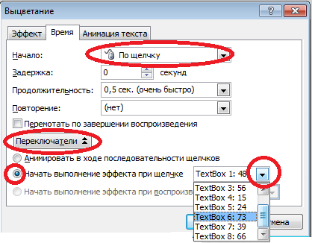
2. В Области анимации в выпавшем окне выбираем Время.
После настройки всех триггеров
Область анимации выглядит следующим образом:
3. Настраиваем триггеры для всех объектов.

Slide 7

Пример слайда с триггерами

Slide 8
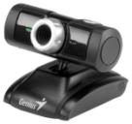
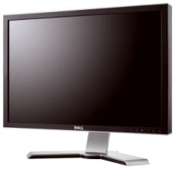


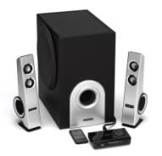

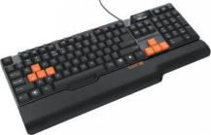
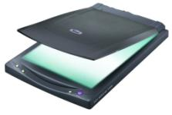
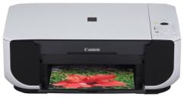
Выберите устройства, предназначенные ввода информации в ПК.

Slide 9
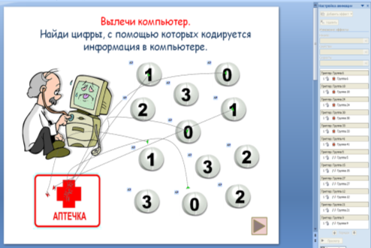
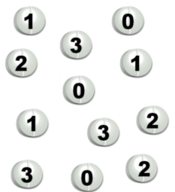
Создание игры с применением триггеров
1. Создаем презентацию. Важно, чтобы объекты были отдельными элементами. На объектах сразу пишем ответы правильные и неправильные.
2. Настраиваем анимацию.
Правильные ответы будем перемещать, выстраивая дорожку, неправильные – выход с масштабированием. Настроим триггеры всем группам.

Slide 10
Пример создания игры с применением триггеров

Slide 11

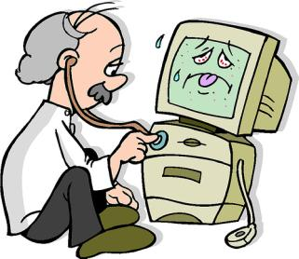

Вылечи компьютер.
Найди цифры, с помощью которых кодируется информация в компьютере.
1
0
3
2
1
0
1
2
3
2
3
0

Slide 12

Задание выполнено. Компьютер здоров.
Вся информация в компьютере кодируется с помощью нулей и единиц. Это называется двоичным кодированием.

Slide 13

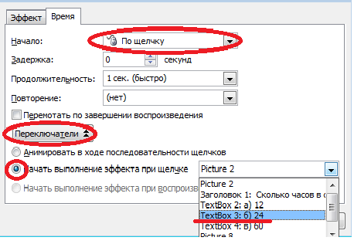
Создание теста при помощи триггеров
1. Заполняем слайд всеми необходимыми элементами. Например, неправильных ответов 2, то и объектов (задумчивых сов) тоже 2. Рисункам задаем анимацию – вход с плавным приближением.
2. Далее будем присваивать триггеры.

Slide 14
Пример создания теста при помощи триггеров

Slide 15




Один школьный учитель заявил, что у него в классе 100 детей, из них 24 мальчика и 32 девочки. Какой системой счисления он пользовался?
3
2. 6
3. 8

Slide 16



Знаменитый путеводитель «Автостопом по галактике» утверждает, что 6x9=42.
Какая система счисления использовалась в Путеводителе?
8
2. 11
3. 13

Slide 17
Триггер - http://www.ispring.ru/ppt-to-flash
Анимация - http://smayliki.ru/smilies-131.html?start=650
Фотографии взяты с сайта http://market.yandex.ru
Компьютер - http://www.shutterstock.com/pic-74644855/stock-vector-cartoon-smiling-desktop-computer-vector-illustration.html
Таблетка - http://www.novate.ru/blogs/080408/8987/
Доктор - http://volgograd.1gs.ru/p/44424.1gs
Вопросительный и восклицательный знаки –
http://dostypno-o-remonte.com/
Совы - http://cs9823.vkontakte.ru/u39206725/-6/x_53f347da.jpg
Автостоп - http://rpod.ru/personal/pictures/00/00/02/55/60/0000000016.jpg
Презентацию подготовила:
Куракина Любовь Ивановна,
учитель информатики,
педагог дополнительного образования
школы №456,
Колпинского района Санкт-Петербурга

